Slide 1


Avances y Retos del Diagnóstico Genómico de las Enfermedades Mendelianas: Utilidad Clínica.

Slide 2
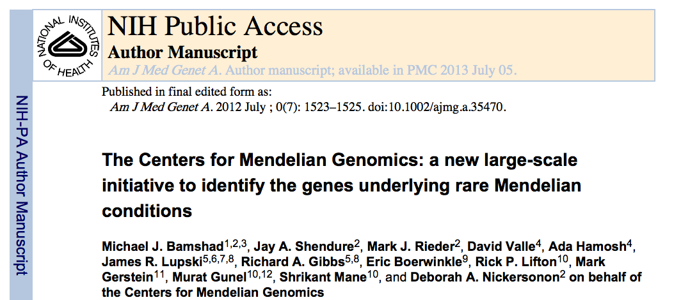

ENFERMEDADES MENDELIANAS
Enfermedades monogénicas.
Alrededor del 8% de los nacidos vivos tendrán una enfermedad genética en la etapa adulta temprana.

Slide 3
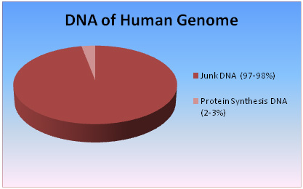
Secuenciación de Nueva Generación
Genoma Completo (WGS)
Exoma Completo (WES)
Sitio-Dirigida (páneles de genes)
TÉCNICA | DIAGNÓSTICO MOLECULAR LOGRADO
CARIOTIPO | < 5%
CGH (Hibridación Genómica Comparativa | 15-20%
SECUENCIACIÓN EXOMA | 25-30%

Slide 4
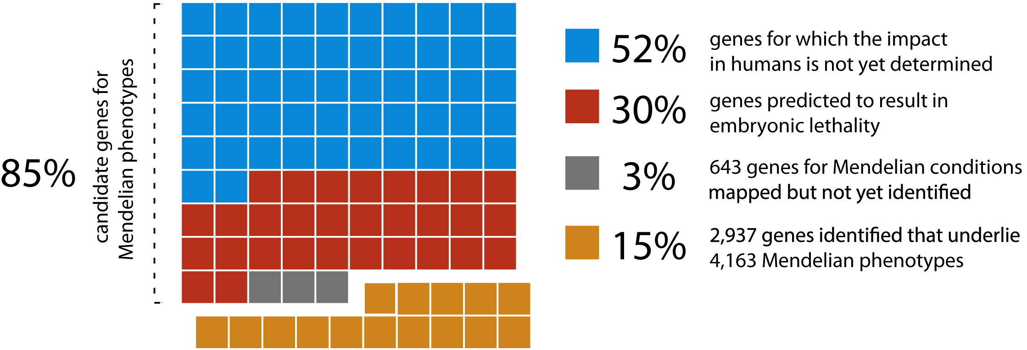

Slide 5
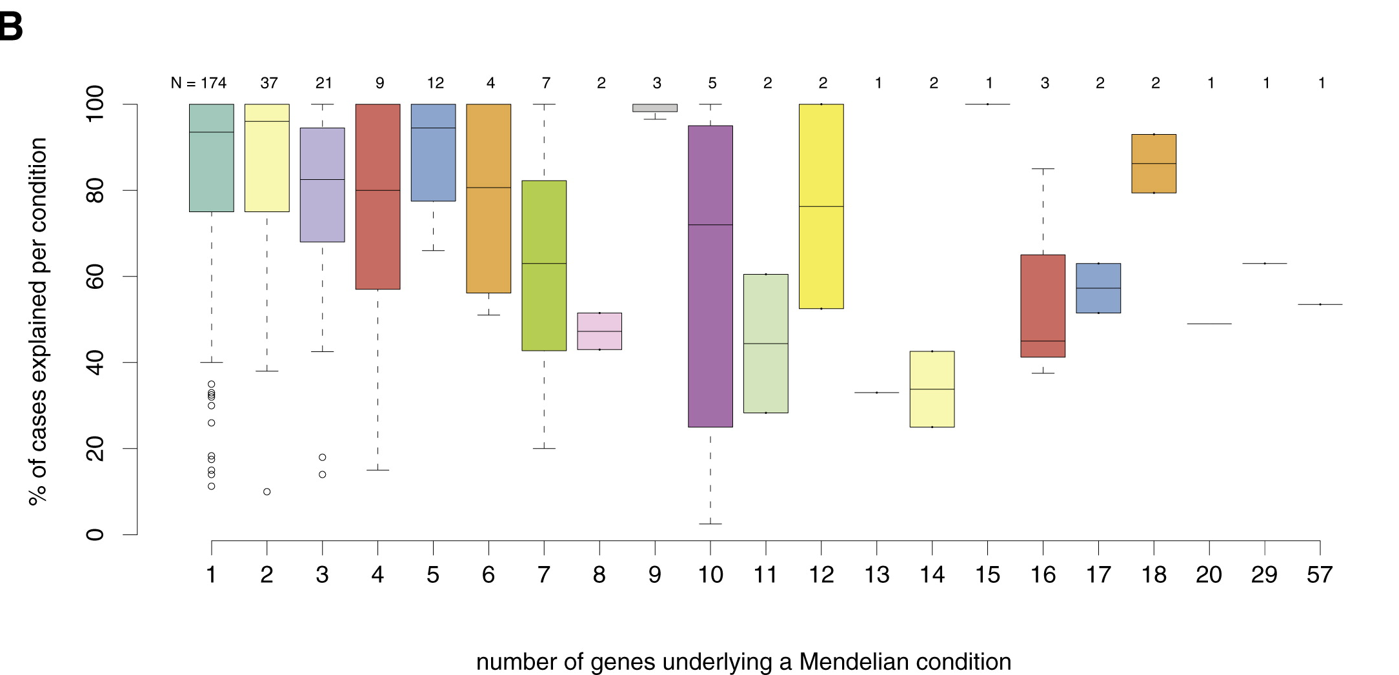

Slide 6
Clínicamente, ¿cuándo es importante el diagnóstico molecular?
Diagnóstico pre-sintomático
Diagnóstico prenatal o pre-implantación
Tratamiento dirigido
Diagnóstico post-mortem
Otras

Slide 7
PROBLEMAS MÁS COMUNES
No se encontraron variantes que pudieran causar la enfermedad.
No hay evidencia de que la(s) variante(s) encontrada(s) sea causal.
PATOGÉNICA
PROBABLEMENTE PATOGÉNICA
VARIANTE DE SIGNIFICADO DESCONOCIDO (VUS)
PROBABLEMENTE NO PATOGÉNICA
BENIGNA
Campuzano. Scientific reports. 2015.
Ackerman.Heart Rhythm.2015.
Richards. ACMG. 2007.

Slide 8
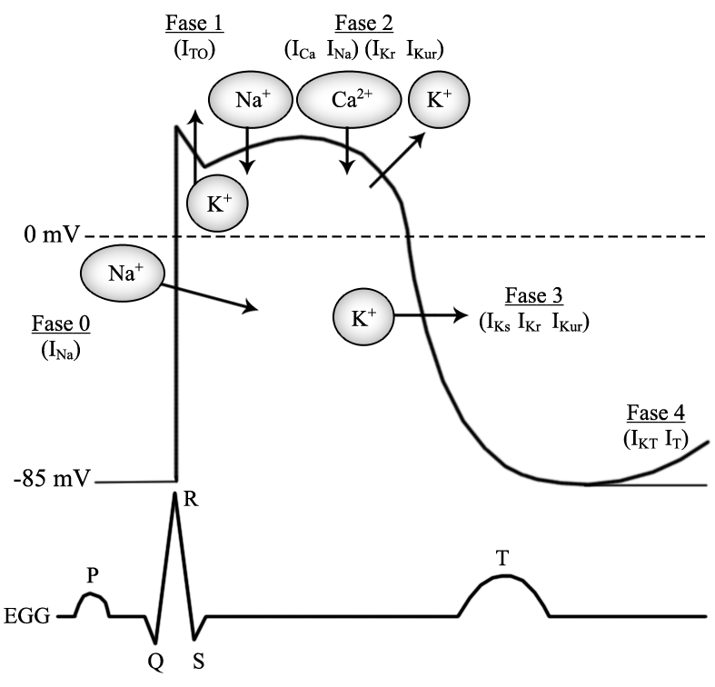
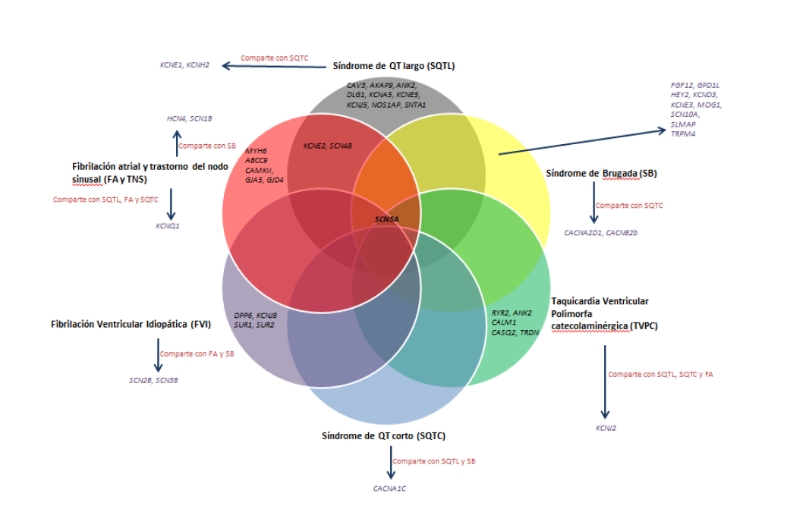
Canalopatías Arritmogénicas

Slide 9

I
70 a
67 a
75 a
75 a
II
35 a
40 a
40 a
44 a
46 a
III
10 a
7 a
4 a
7 a
4 a
13 a
11 a
Muerte súbita, historia de síncope

Slide 10
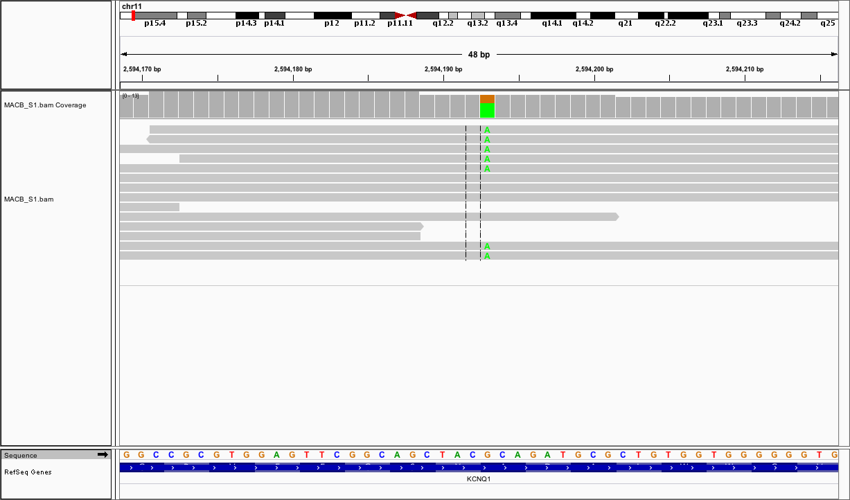
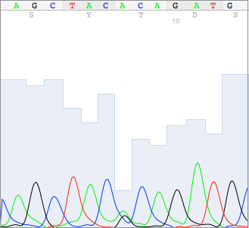
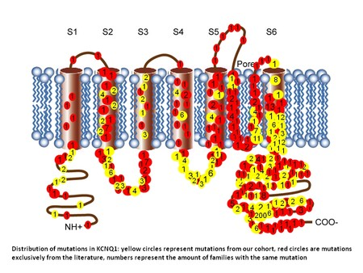
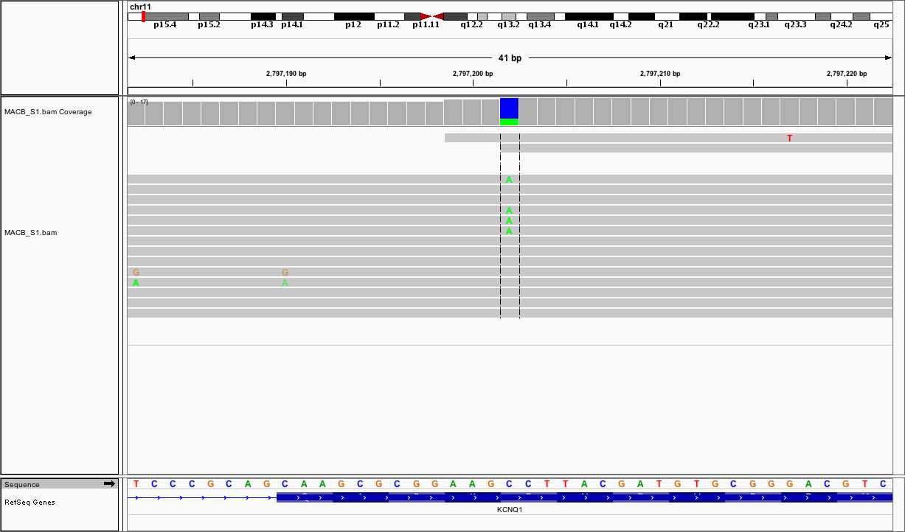
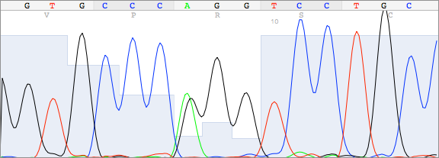

Slide 11
Diagnóstico de Síndrome de QT largo post-mortem
KCNQ1/P535T
KCNQ1/A300T
KCNQ1 A300T/P535T
KCNQ1/A300T
Síndrome de QT largo
ECG normal
KCNQ1 A300T
ECG normal
KCNQ1 P535T

Slide 12
Síndrome de QT largo: Búsqueda de Nuevos Genes Causales
33.33%
38%
10.5%
15.9%

Slide 13
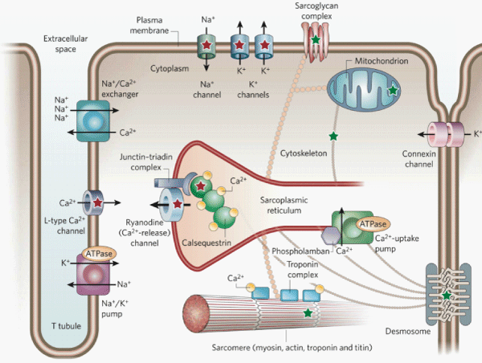
Gen RYR2 en TVPC y en SQTL
Mutación encontrada en nuestros pacientes con SQTL
H877P BJR
R2904Q + SCN1B
A2709P + KCNH2
Y4287N + SCN1B
Mutaciones en RYR2 causan Taquicardia Ventricular Polimorfa Catecolaminérgica.
Grupo de Estudio | % de Individuos con Mutaciones (PF dañina) en RYR2
Pacientes mexicanos SQTL | 14.28%
SQTL mexicanos sin Dx molecular | 42.85%
ExAc Browser (n=67,700) | 0.36%

Slide 14
CONCLUSIONES
El diagnóstico molecular de enfermedades mendelianas ha mejorado sustancialmente con las nuevas estrategias genómicas.
Para mejorar la eficiencia del diagnóstico molecular, es necesario:
  Ampliar y mejorar nuestro conocimiento de la biología de los genomas. (Hacer más investigación).
  Mejorar las técnicas de secuenciación y bioinformáticas.
  Generar bases de datos genómicos accesibles al clínico.
El INMEGEN ofrece servicio de diagnóstico genómico a través de la Unidad de Diagnóstico Genómico y servicios de investigación.

Slide 15

AGRADECIMIENTOS
Pedro Iturralde Torres
Santiago Nava Townsend
Mirna Álvarez
Alesandra Carnevale
Gustavo Martínez Delgado
Sandra Romero
Rodrigo García
Leonor Jacobo Albavera
Erika Antúnez Argüelles
Alfredo Mendoza

Slide 16
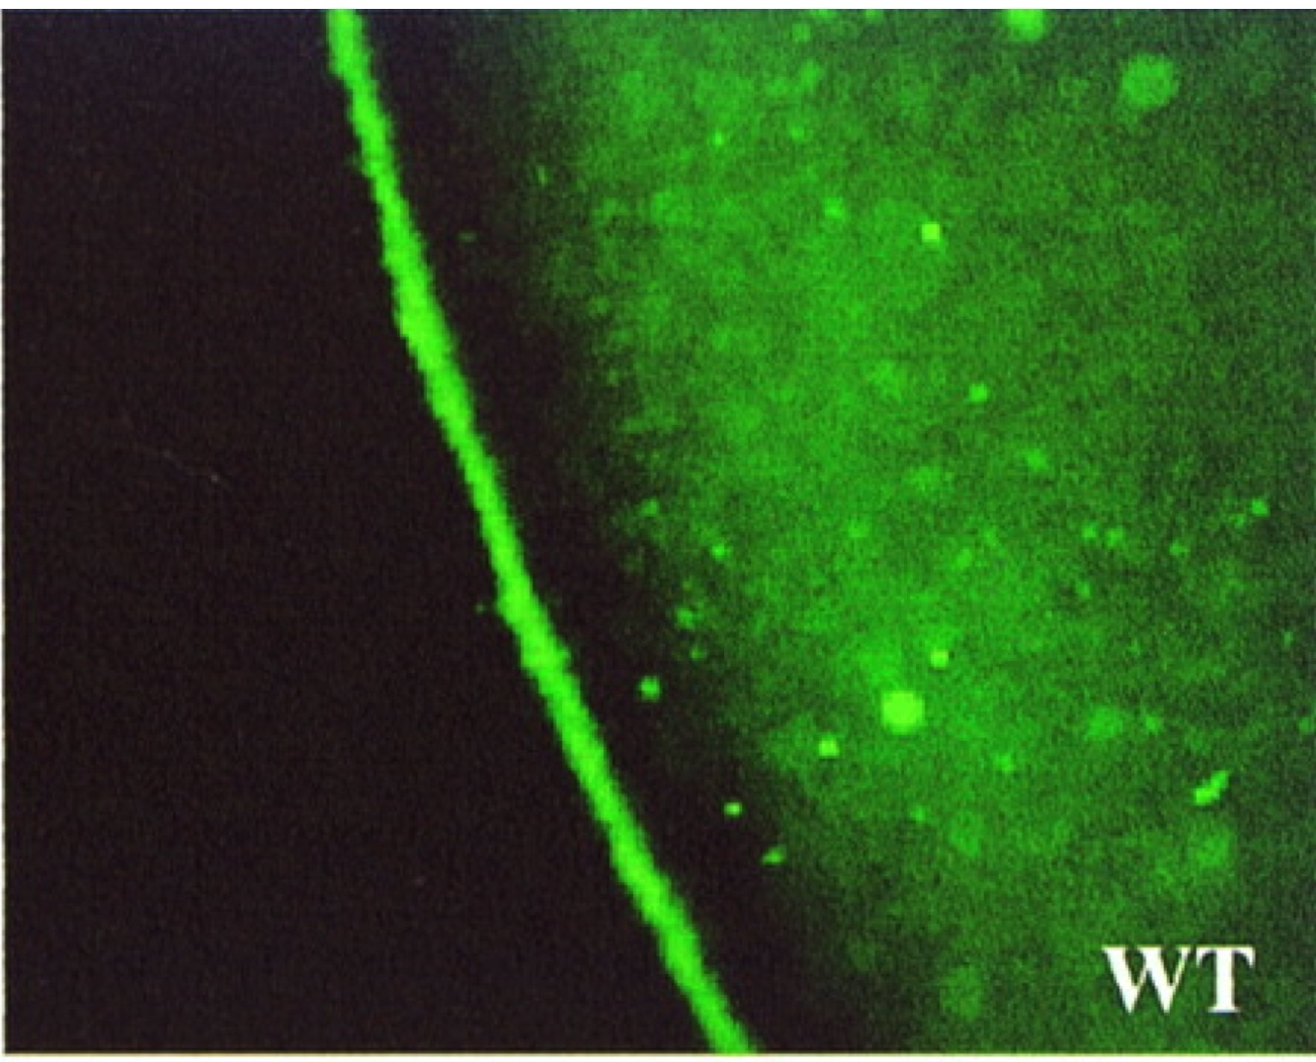
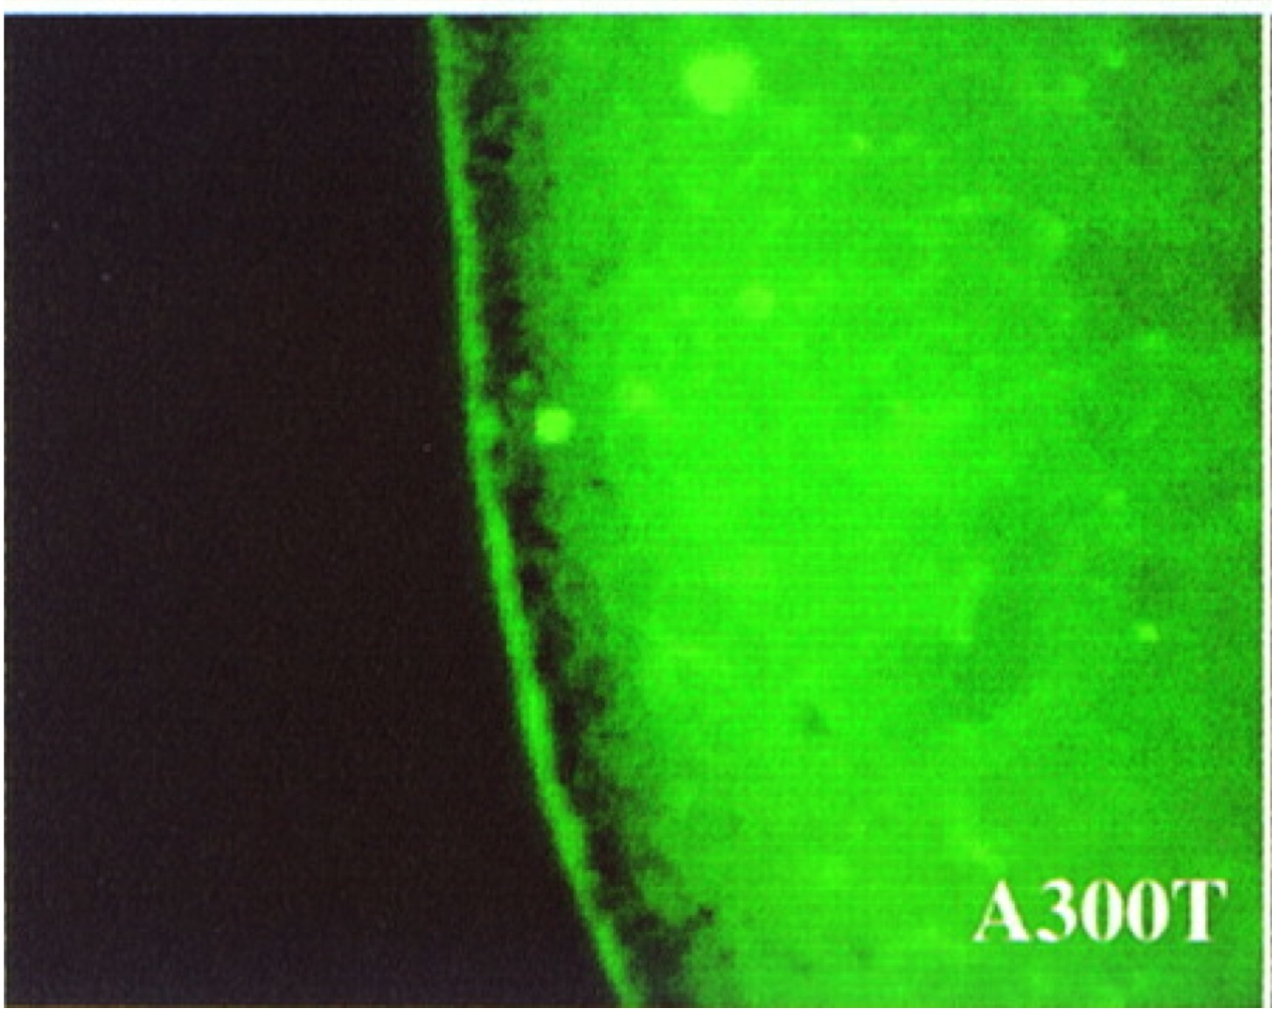
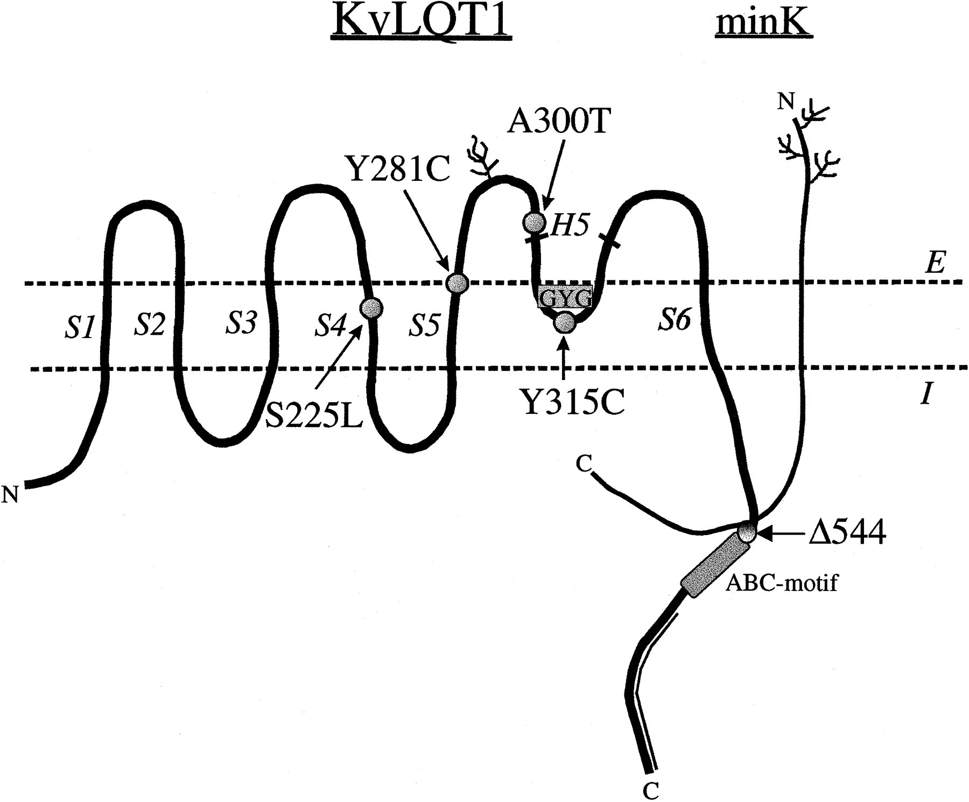

Slide 17
I
II
III
Problemas de Aprendizaje + ataxia
Problemas de Aprendizaje

